Slide 1




SPACE
ALERT
GAME

Slide 2
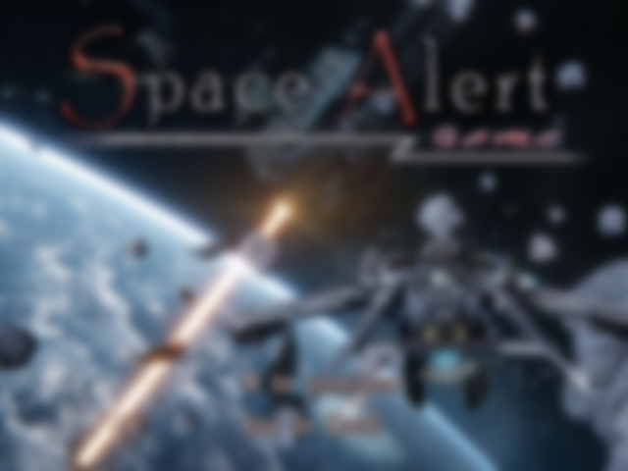


Slide 3
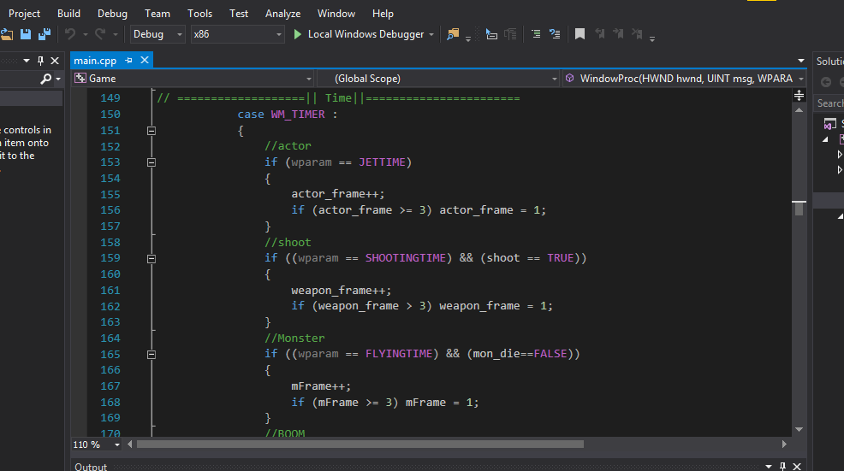
SPACE ALERT GAME เขียนด้วยภาษา C++ โปรแกรม Microsoft Visual Studio 2017 เวอร์ชัน SPACE DEMO

Slide 4
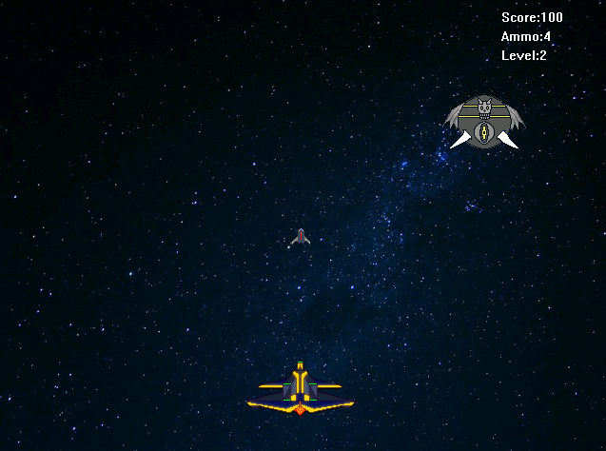
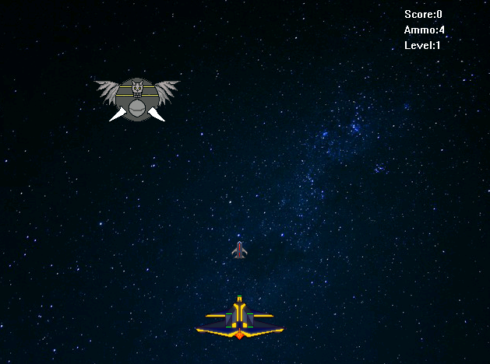
วิธีการเล่น

Slide 5
วิธีการเล่น

Slide 6

วิธีการเล่น
กด N เพื่อเริ่มเกมส์
กด Esc เพื่อออกจากเกมส์
กด ลูกศรขวา เพื่อเลื่อนตัวยานไปทางขวา
กด ลูกศรซ้าย เพื่อเลื่อนตัวยานไปทางซ้าย
กด Spacebar เพื่อยิงกระสุนออกไป
เมื่อเริ่มเกมส์ จะมีกระสุน 5 นัด
ยิงกระสุนให้โดนตัวมอนส์เตอร์ เพื่อเปลี่ยนไปเล่นยังด่านถัดไป
หากยิงโดนตัวมอนส์เตอร์ จะเพิ่มคะแนน 100 คะแนน พร้อมทั้งรับกระสุนเพิ่ม 2 นัด แต่ถ้าหากยินไม่โดน จะถูกลดกระสุนลง 1 นัด

Slide 7

ผู้ชนะคือใคร?
ผู้ชนะในเกมส์นี้ คือผู้ที่ทำคะแนนได้สูงสุด
ในการเล่นแต่ละครั้งหรือในระยะเวลาที่กำหนดไว้

Slide 8

หน้าที่รับผิดชอบ
ภาณุพงศ์ – ออกแบบฉาก/ตัวละคร/การควบคุมมอนส์เตอร์/
การนับคะแนน ภากร - hit box ของ ยาน/กระสุน/มอนส์เตอร์ ภานุพงศ์ - การควบคุมยาน ปิยธิดา - เสียงประกอบในเกม
ภานุกิต - การควบคุมการยิงกระสุน

Slide 9

การออกแบบ
Background ขนาด 640x480 px
ยานผู้เล่น ขนาดรวม3ลำ 348x58 px
ขนาดแยก1ลำ 116x58 px
กระสุน ขนาด 56x20 px
มอนส์เตอร์ ขนาดรวม3ตัว 348x48 px
ขนาดแยก1ตัว 116x58 px

Slide 10
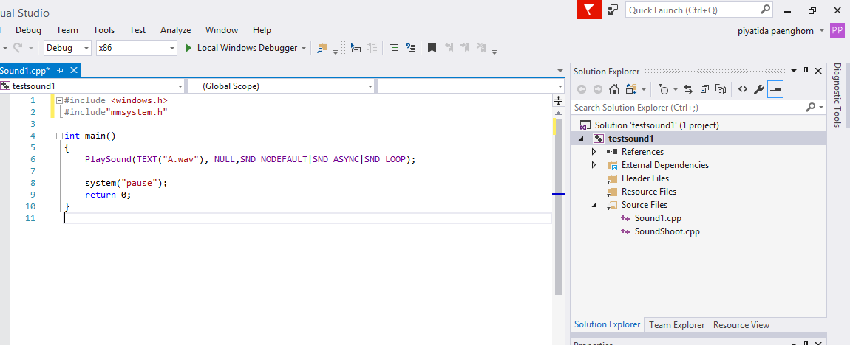
เทสแต่ละส่วน - เพลงประกอบ

Slide 11
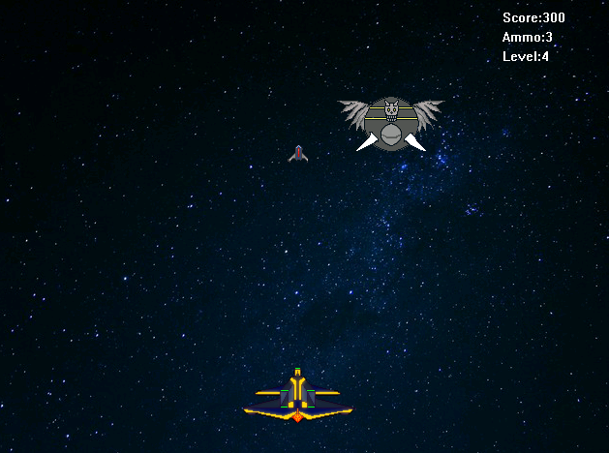
Piyathida Phaenghom
Panukit Sangsawang
Pakon Ruchirekserikun
Panupong Thammachart
Phanuphonf Salaemat

